Slide 1
纸币图像字符识别算法
答辩人： 占必强

Slide 2
答辩提纲：
课题背景
总体设计
模块设计
仿真结果
新颖性

Slide 3
课题背景
总体设计
模块设计
仿真结果
新颖性

Slide 4
课题背景
纸币序列号的识别具有方便纸币管理和辅助假币识别的功能。
目前，各大银行已经在纸币清分机和ATM机上使用了序列号识别模块，市场需求量大，但由于国内模式识别算法容错性差，识别模块机芯普遍依靠国外进口。
作为填补国内技术缺陷的一种尝试，本课题研究了一种纸币序列号复合识别算法，能够能识别绝大多数的含有污渍、光斑，边缘破损、老旧的纸币，且识别率达到99.5%，拟申请专利。

Slide 5
课题背景
总体设计
模块设计
仿真结果
新颖性

Slide 6
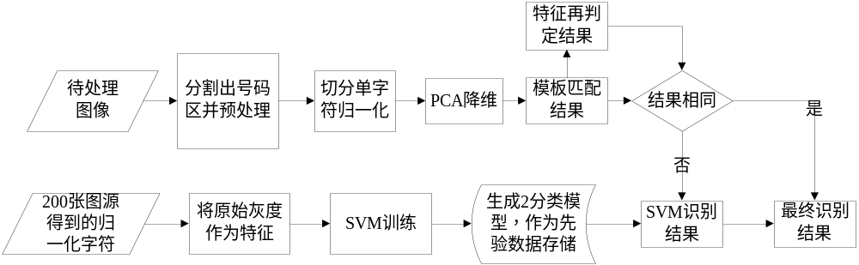
总体设计
图1 算法系统结构图

Slide 7
课题背景与意义
总体设计
模块设计
仿真结果
新颖性

Slide 8
模块设计
畸变矫正
图像预处理
图像增强
单字符切分、归一化
模块
模板匹配
模式识别
字符特征判定
支持向量机

Slide 9
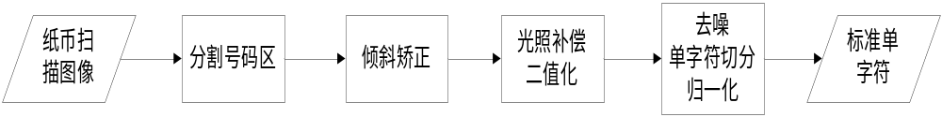
预处理模块
预处理部分主流程图

Slide 10
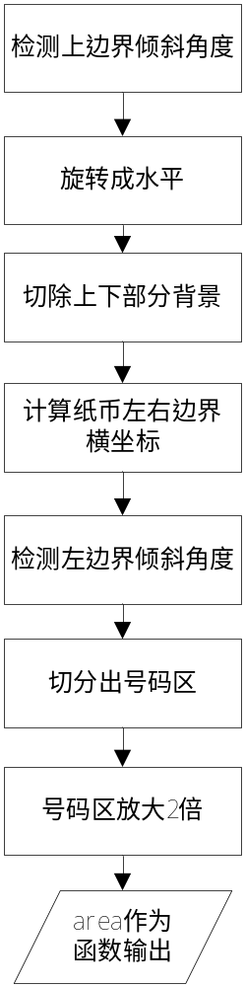
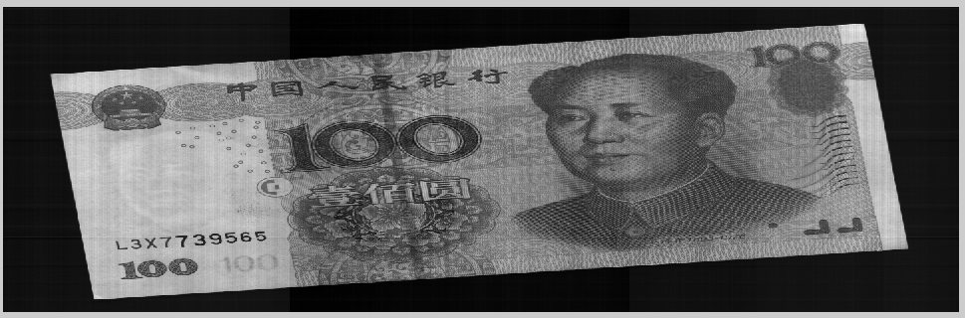


分割号码区
倾斜校正

Slide 11
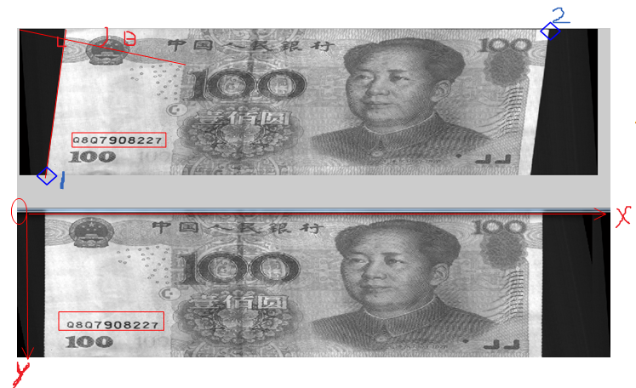
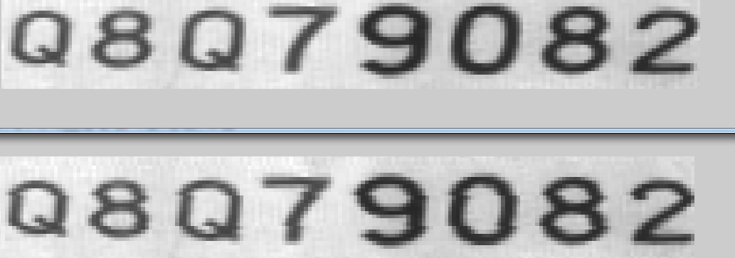
倾斜矫正优化思路

Slide 12
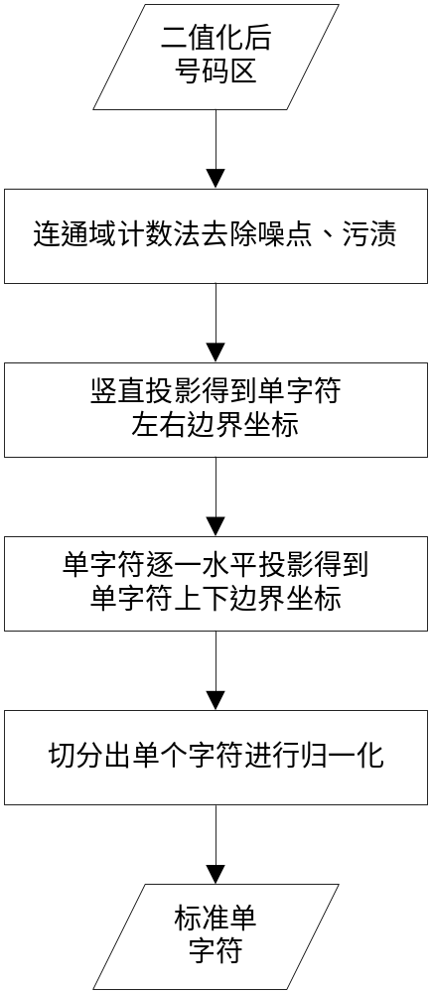
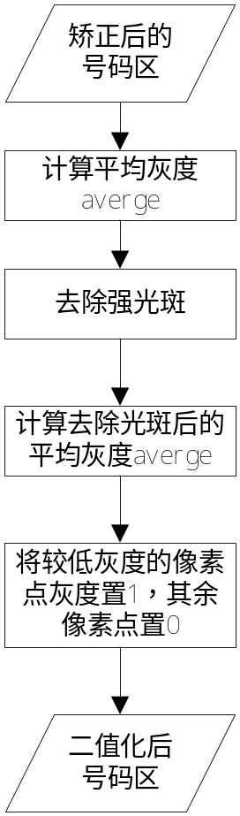


二值化
分割单字符

Slide 13
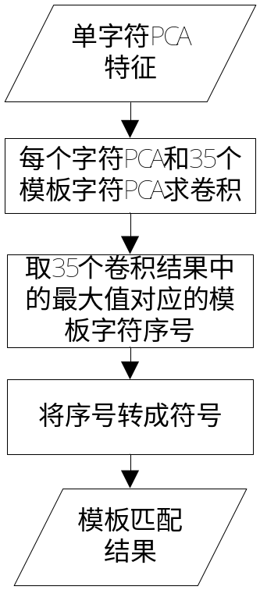
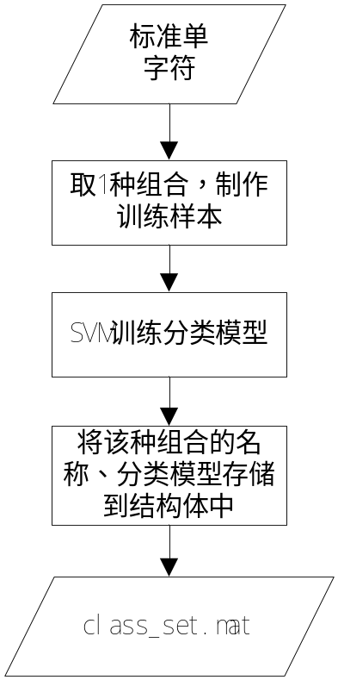
识别模块
模板匹配
制作SVM训练模型

Slide 14
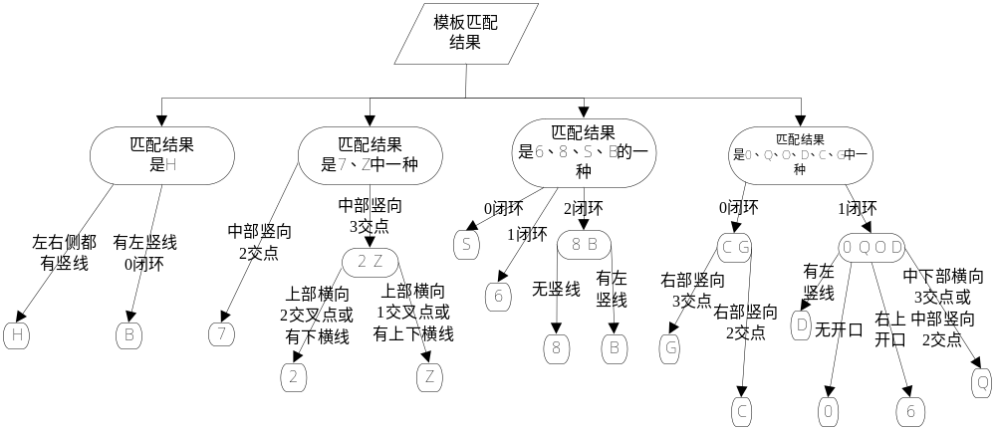
字符特征判定

Slide 15
课题背景
总体设计
模块设计
仿真结果
新颖性

Slide 16
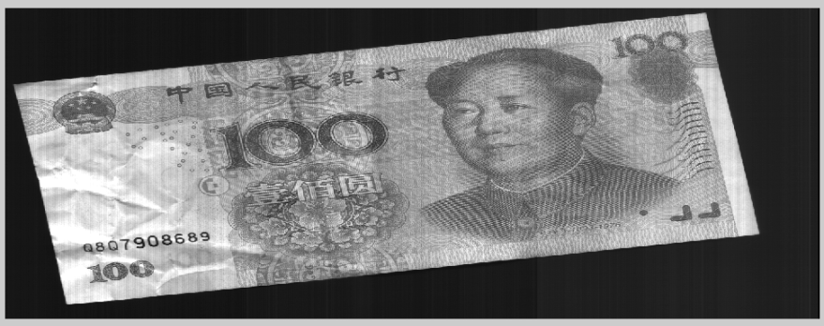
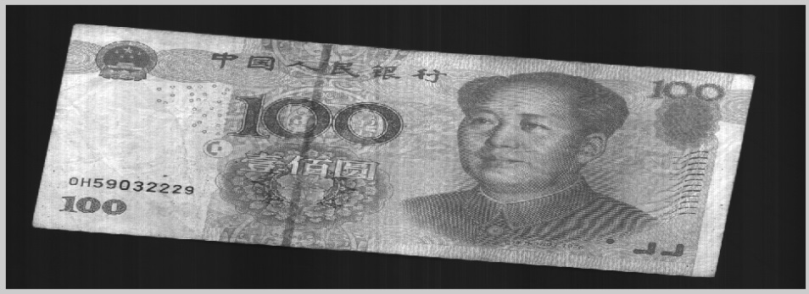




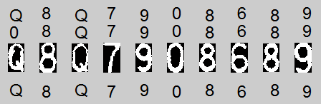
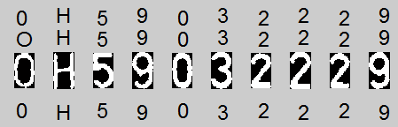
仿真结果

Slide 17
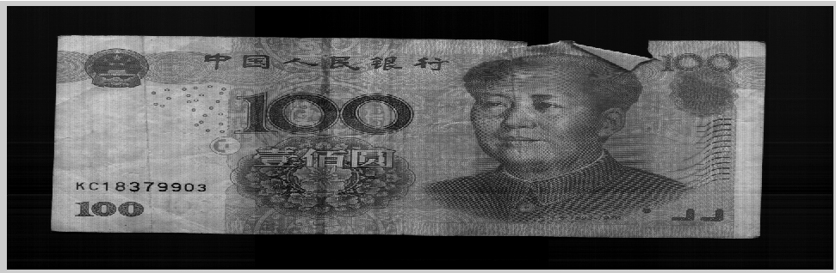
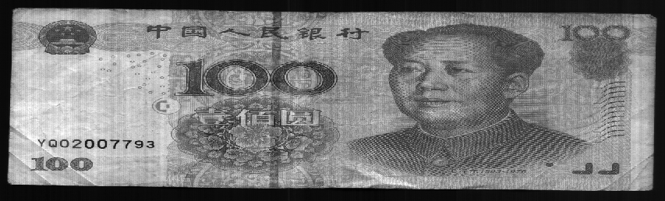




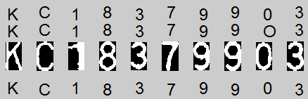
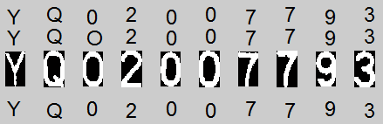

Slide 18
课题背景
总体设计
模块设计
仿真结果
新颖性

Slide 19
创新点
1、提高抗干扰能力： 在提取纸币边缘过程中采取分块方式提取边缘，避免干扰；在二值化过程中对灰度进行统计，消除了光照不均影响；在分割单字符过程中，利用连通域计数方法去除污渍；
2、提高识别准确率：提取序列号区域时对序列号区域进行2倍插值，使得像素点更密集，在倾斜校正的平移过程中有效减少了边缘毛刺现象，使得匹配结果的准确率提高到97%。模式识别部分采用了组合识别的方式，使得字符识别的准确率提升到99.5%。
3、增加识别效率：图像预处理部分的倾斜矫正过程中只针对号码区进行倾斜矫正、预处理而非整幅图，提升了效率；模板匹配过程中将模板字符pca降维,使得匹配过程计算量大大降低；支持向量机的训练是提前完成的，将生成的SVM的2分类模型存储在包元矩阵中，在识别过程中通过查表的方式获取，直接进行分类判定，省去了训练的过程，大大提升效率。
基于这些创新点，拟申请专利《一种组合纸币序列号识别算法》

Slide 20
感谢各位老师！

